Slide 1
AWS Analytics Services Introduction
Jeff Tang
Solution Architect Specialist
Team or presenters name
Date

Slide 2
Agenda
Why move to managed AWS Analytics services
  AWS Data lake & Analytics services Architecture
  Data movement services
  Analytics services
  Data visualization, engagement, & machine learning
Customer Cases
Q & A
Notes:
今天议题分为一下几个部分
1：首先回顾过去，展望未来，我们还是先梳理一下从传统数仓分析到大数据数仓分析的前世今生，走过这十几年来现在我们叫后hadoop时代，面临哪些痛点，业务的挑战是什么，这样大家更能理解为什么现在要做数据胡，为什么要云原生的数据分析平台
2：其次我们看看AWS的端到端的云上数据湖和数据分析平台的整体架构和解决方案，这里面包含的内容很多，时间关系我们把业界关心的，实施落地层面比较关键和典型的业务的技术组件和方案给大家做个介绍：比如数据采集，分析引擎，以及数据可视化，机器学习这些数据消费层次的AWS解决方案
3：最后我们和各位分享一下客户用AWS 数据湖和云原生数据分析服务的案例和实践，做为抛砖引玉，也许能帮咱们今天在座的具体应用场景少走一些弯路

Slide 3
Traditional data warehousing
Business Intelligence
Business Intelligence
Business Intelligence
Business Intelligence
Hive/Spark/Impala
Data silos
to
Data silos
HDFS/Yarn
DW Silo 1
DW Silo 2
DW Silo 1
DW Silo 2
OLTP
ERP
CRM
LOB
Devices
Web
Sensors
Social
OLTP
ERP
CRM
LOB
Devices
Web
Sensors
Notes:
如果各位是从Oracle/TD传统数仓Hadoop大数据数仓分析这样一路走来的话，应该对2010/11年的时候记忆犹新，那个时候数据量已经增长到500T以上，一个表几十亿记录数都很稀疏平常，Oracle/TD企业数仓分析平台，无论你怎么搭集群，还是跑不动了（重庆社保6个节点的RAC，医保月初报批要跑整整1天，而且经常挂，当hadoop生态逐渐成熟并且在实际生产中工程化实现的时候，我印象里面业界一片欢欣鼓舞，因为不用再买SAN，不用买小型机，不用40GB-80GBinfiiband，也不用买厂商一体机，几十台刀片机，普通SSD盘就可以存储TB，PB级海量数据，并且hive，spark sql，impala这些框架，可以让原来熟悉sql的数据分析师和工程师无缝的在大数据平台上跑原来的ETL建模，并且能够跑出结果
所以那个时候一阵hadoop的东风吹绿整个数据分析业界，几乎所有的一定规模和研发实力的客户都在自建hadoop平台并且迁移传统Oracle数仓分析平台，各个厂商也在全面转型大数据分析平台，那个时候如果不提到hadoop大数据，方案都拿不出手的感觉
从那个时候hadoop的数仓分析平台经历了10年的蓬勃发展，各种数据采集，ETL，交互式查询，建模的工具雨后春笋，甚至可以说野蛮生长，Flume/Sqoop/Pentaho/Presto/Tez…etc, 整个端到端的数仓和数据分析的功能需求，都有对应的hadoop组件和方案，似乎数据分析业务从此就可以岁月静好

Slide 4
Pain Point & Expectation For Data Analytics
Operations & Industrial
Business
Durable, available,
Exabyte scale
Secure, compliant, auditable
Real-time & Batch merged Analytics
From new format & diverse RAW sources
Standard Shared DataSet(e.g:Curated)
Enrichment for Analytics Enginee
Notes:
事实是这样么?
然而并没有，从数仓平台的运维生产，和业务做数据分析层，仍然面临很多困难和挑战
1：从生产运维层面，hadoop平台都是开放的Linux，刀片机，用的都是开源的hadoop框架和组件，没有IBM， Oracle ASM/RAC这些的学习曲线，那平台的小伙伴应该很轻松愉快了吧，答案是否定，以我的亲身经历来说，我在互联网公司搭建一个600+ nodes的PaaS，多租户的大数据数仓分析平台，整个端到端的数据采集，ETL，调度，数据建模可视化都做了，都是用的业界标准的开源组件，Hive，Spark，Sqoop，Zeppelin，Kylin…etc, 平台组的工程师们非常的苦逼，因为仍然需要运维Linux，刀片机，网络，机房，机架感知等等，升个级，打个补丁，牵一发而动全身，经常加班熬夜，而且业务要扩容，要做不停机高可用，数据要迁移，一样的如履薄冰，且需要熟悉Ranger/Kerbors/LDAP，各种框架的技术栈细节，敲错一行命令，删错一个hive库表，分分钟业务把你电话打爆，我记得有一个小伙子在误删除了一个业务关键的hive库表，吓得瘫坐到地上，手在发抖，好在还没有用skipcrash，从snapshot里面恢复了，这些都是真实经历，历历在目
所以从平台运维，生产工程化的角度，自建的hadoop大数据数仓平台，很难实现高可用，运维团队希望能够在临时性，爆发性需求时候纵向和横向的扩容，并且不需要关注Ranger/Kerberos TGT/SSD /Java堆外内存这些细节，而关注实现安全，合规性，审计这些平台需求
从业务的角度，PB级别的数据是能够算了，但是方式还是原来三层数仓建模（ODS贴源层-》DW拉大宽表-》DM做聚合出报表），这种模式对离线T+1固定的KPI报表数据模型是OK的，但是随着互联网，社交媒体的蓬勃发展，数据的价值随着时间的增长在逐渐的降低。也就是说，我们根据数据而产生的实时动作，对业务的影响最大。而随着时间延长，数据的价值和我们的决策，对业务的影响都在降低。比如实时推荐，实时风控，所以T+1的数据分析是没法满足业务需求的了，需要有流式数据分析，实时数据的价值才被真正的挖掘出来
数据本身不存在是流式数据还是批量数据的概念，并没有哪些数据天然就是流式数据或者批量数据。我们的使用方式决定了他是流式还是批量的数据，是否可以有统一的语义来处理实时还是批量数据，我不用业务维护两套分析平台，
另外，不同类型，不同格式的数据源（比如网站日志，比如设备，社交网络）， Log4f,Json/Xml半结构化结构化，现在都在源源不断的产生数据，这些RAW数据在数据分析师做数据探索和分析之前，并没有star或者snow的业务模型，所以业务是没法等到说DW宽表做完，然后DM层再建模分析，因为这种属于从未知数据去挖掘未知模型的问题，所以需要直接访问RAW原始数据并进行建模，这样话就要求无论是RAW原始数据还是结构化的Curated（ODS贴源层），都是一个统一的标准的存储区域，可以从一个入口进行全面的访问和分析
分析引擎，不仅是sql – statement上钻下旋，切片的MOLAP操作了，非结构化，半结构化数据的情况下，有很多全文检索，语义搜索，标签库，特征工程，更丰富的分析和数据处理处理引擎
从无数的企业客户现实情况来看，自建的hadoop大数据平台解决了数据存得下，计算引擎算得出来得问题，但是仍然在负重前行

Slide 5



Cloud Native Data Lake Analytics
Business Intelligence
Business Intelligence
Data
Warehousing
Analytics
Machine Learning
Hive/Spark/Impala
Data silos
HDFS/Yarn
DW Silo 1
DW Silo 2
Data lake
RAW
Curated
OLTP
ERP
CRM
LOB
Devices
Web
Sensors
Notes:
如何解决后Hadoop时代的数据分析的痛点的挑战，这是我们解决方案架构师的使命必达
在无数个夜晚的思索，2015,16年的时候，有一个名词逐渐浮出水面，现在都耳熟能详的数据湖
1：RAW，Curated data共存，实时和离线数据共存， 统一的数据存储区域，分析师可以直接基于原始数据快速开始构建，也可以基于Curated接结构化的贴源层数据进行传统的数仓建模，这就是我们常说的库湖一体
2：存储计算分离，统一的湖数据存储，IO密集型利用云存储的优势，高可用；计算密集型的数据分析，弹性扩展，业务只需要为使用到的数据分析和计算资源付费，降低TCO
3：云原生的优势，屏蔽技术细节的RBAC安全管控，开箱即用的分析及数据处理引擎，solution 实施团队不用关心技术细节，可以关注业务实现

Slide 6


The AWS Analytics Architectural Stack
Data visualization, engagement, & machine learning
Data virtualization
Report& BI
Operational Analytics
Predictive Analytics
Analytics
Data
Warehousing
Big Data
Processing
Serverless
Data processing
Interactive
Query
Real time
Analytics
Text Searching
Data lake infrastructure & management
Infrastructure
Security & Management
Data Catalog
& ETL
Data movement
Batch & Streaming migration Services
Notes:
AWS云原生数据湖的分析服务的整体架构
自底向上分为这么几层：
1：数据迁移（或者叫云上数据采集，它既包括离线batch的数据采集，更包括流式实时数据源采集，后者是今年来业务关注的重点，如刚才我们提到的实时推荐，在线学习）
2：数据采集到数据湖之后，RAW，Curated Data需要IaaS层面提供各种格式，各种类型的数据存储基础设施，无论是离线数据还是流式数据，都需要ETL做一系列的数据处理， 比如SCD，分区，格式转换，半结构化拉平….etc,所以还是需要ETL工具，以及schema元数据管理，并且所有湖里的数据存储，需要统一的安全管控和审计，比如是否做tokenization脱敏？是否要做data mask, 是否要做RBAC细粒度授权访问…etc
3：数据在湖中存储之后，数据分析的引擎，不仅仅是传统数仓建模，还需要提供更丰富的数据处理引擎，以便针对RAW原始的半结构化文件的直接分析，比如对parquet， Avro，xml做交互式查询，数据profile探索，这些需要提供即时分析工具，并且需要支持流式实时分析和传统离线分析, 且数据处理既有可能regular定期的跑批程序（比如托管EMR上的pyspark job），也可能是只根据使用频次计费的ad-hoc处理（比如lamdba，Glue这种serveless services)
4：消费层，数据可视化，自助报表，业务分析生产系统，机器学习的预测服务….etc

Slide 7


The AWS Analytics Services Category
Data visualization, engagement, & machine learning
NEW
Data Exchange
QuickSight
Pinpoint
SageMaker
Comprehend
Lex
Polly
Rekognition
Translate
+ many more
Analytics
EMR (Spark & Hadoop)
AWS Glue (Spark & Python)
Amazon Elasticsearch Service
Kinesis Data Analytics
Redshift
Athena
Data lake infrastructure & management
S3/Glacier
Lake Formation
AWS Glue
AWS MSK
Data movement
Database Migration Service | Snowball | Snowmobile | Kinesis Data Firehose | Kinesis Data Stream
Notes:
刚才是从业务角度来看AWS数据湖分析服务的整体架构，这幅图是技术栈层面AWS的数据湖服务的具体产品组件映射
数据采集层面:
Data Migration Services/Snowball : 离线传统数据库源的数据ingestion
Kinesis Data Streaming/Firehorse: 实时流式数据源的ingestion，这块是挑战最大的，我们待会儿可以详细介绍
数据湖基础设置：
存储S3，最九负盛誉的云存储基础设施
Lake Formation：统一的数据湖治理，安全管控的框架
Glue：数据湖ETL清洗
AWS MSK：流式RAW数据存储
分析引擎：
传统结构化数据仓库：Redshift
兼容用户以往大数据Spark/MR计算，AWS监管的云上大数据集群：EMR
非hadoop集群的数据处理，比如机器学习需要的预处理，特征工程: Glue上直接运行pyspark，numpy，pandas…etc
交互式查询：Athena，这也是serveless Services架构
用户更丰富和增强的全文检索，语义搜索：AWS托管Elastic Search以及暖存储增强
直接流式处理：Kinesis Analysis，既可以用AWS API，也可以托管的Flink，用客户熟悉的Flink的处理程序直接进行实时流式ETL和分析处理
数据消费：
就更多了，AWS提供直接与Data Lake存储层或者处理引擎无缝集成的应用端组件，比如QuickSight做BI报表，数据可视化，Segamarker对Glue处理好的特征数据做模型训练。。。
可以地看到AWS的组件斩是很全面的，覆盖了各种数据湖分析处理的场景，时间关系我们下面主要选取每层技术栈里面有代表性的组件和应用场景做详细介绍

Slide 8
Data movement services
Data movement
Batch & Streaming migration Services
Notes:
首先从云上数据迁移，或者叫数据采集服务来看
分为离线数据采集和实时流式数据采集，离线数据采集和传统的数仓分析是一致的，基于IaaS基础做离线T+1文件采集，然后做校验，格式转换，结构化，SCD等等，今天我们不展开讲，我们着重介绍流式数据采集，一直以来都是hot topic

Slide 9







流式数据的收集和存储
Log4j
Amazon SDK
Kinesis Data Streaming
Amazon Kinesis
创建器库（KPL）
Flume
iOS
Android
Kindle Fire
Amazon Mobile SDK
AWS IOT
Amazon Kinesis 代理
AWS CloudWatch
Notes:
流式数据的收集，AWS的解决方案是Kinesis Data Streaming， 简而言之，kinesis的data stream是一个数据收集和存储层面的服务。数据按时间顺序存储在流中，我们可以对数据设置生命周期，并且在生命周期内无限的回放数据。
那从技术实现的角度，应该怎么把数据发布到kinesis中呢。
1：数据的来源: 非常广泛的, iot的场景，大量的传感器数据，智能家居数据，车载设备数据，测量数据，都可以传送到kinesis中。
在应用的场景中，用户的浏览记录，应用日志，安全日志等等，也可以存储到data stream中。
2、在数据发布上我们有非常丰富的选项。大部分的数据可能都会来自aws的sdk，kpl，移动端的sdk或者是agent。当然第三方或者开源的产品也可以把数据发布到kinesis中，最典型的场景是日志收集。大家可以看到右侧我们列举了很多用于日志收集的第三方应用，例如flume和log4j。
3、同时，kinesis和aws自己的服务和产品也可以和kinesis做良好的集成。在iot场景中，kinesis和iot core有着良好的无缝集成。在日志收集的场景中，如果客户使用cloudwatch logs来进行日志收集，这部分日志也可以作为流式数据的数据源和kinesis集成。
从数据存储层面，如果你熟悉Kakfa的话，Kinesis Dstreaming里面很多设计思路跟它是相通的，比如Kinesis Data Straming 里面的Streaming就是Kakfa topic，支持发布订阅，多个消费端消费同一个Steaming，shard分片你可以理解成partition， 它也支持基于位置偏移的消息数据读取，类似Kafka offset latest/earliest位置，它叫sequence number
当然云原生的data stream这个服务，相对于本地化Kafka来说优势就很明显了，比如我们可以跨三个az来进行部署的，而且每一个shard也是跨az进行存储的。所以kinesis本身就是一个高可用的服务，分片的数量，也是可以动态增加和减少的

Slide 10

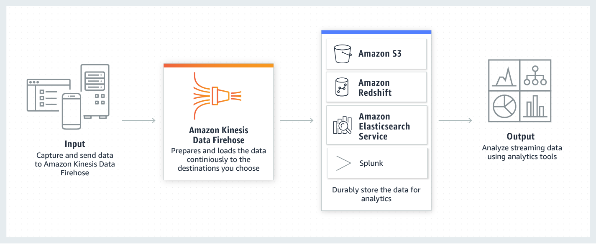
Amazon Kinesis Data Firehose
Zero management and seamless flexibility
Direct to data storage (S3/ES/Redshift…etc)
Server free continuous data conversion
Data conversion for Parquet / ORC
Near real-time
Notes:
1、kinesis firehose主要目的是给客户提供一个需要零运维，零管理的数据摄入服务。
2、我们可以通过firehose把数据存放在s3，也是存放在redshift或者es中。S3是aws一个非常基础的服务，和其他的很多服务都有着良好的集成，一旦数据存储在s3，客户就可以非常方便的，以多种不同的方式来使用这些数据了。
3、而且在存储之前，还可以进行一些简单的格式转换或者预处理得操作，这样可以减轻在数据分析时候的工作量，比如kinesis analystics更容易
如果你用过Flume，firehorse提供跟Flume一致的客户体验，比如可靠投递，持续性的投递，格式转换（上面详述）

Slide 11
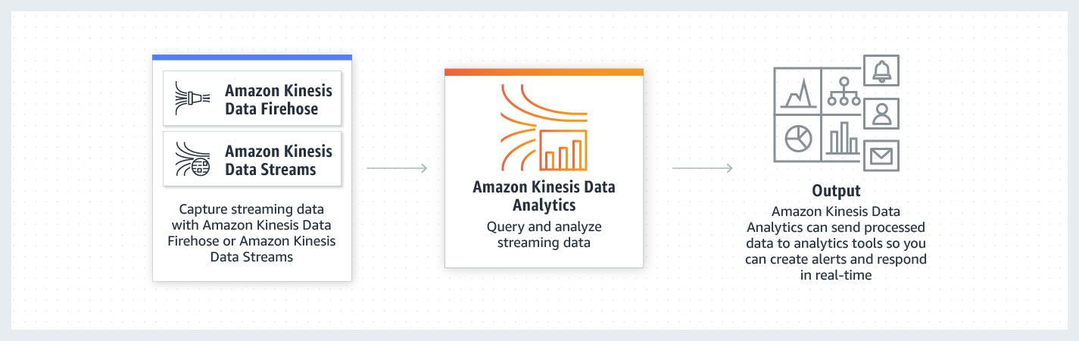

Amazon Kinesis Data Analytics
SQL/Java
native SQL or integrated Java application to interactive with Kinesis Streaming Data
Managed Flink to build Rich Streaming application on top of Kinesis Analytics
Notes:
1、kinesis java是2018年的reinvent上发布的新特性。Kinesis Data Analytics for java是托管apache flink。Apache flunk是近两年非常受欢迎的大数据实时处理框架。
2、用户可以自己定义一个jar，并把这个数据上传到analytics里，analystics会分布式去运行这部分计算，并把最终结果输出。
3、因为analytics for java是托管的flink，所以kinesis analytics在零运维的基础上改，还继承了所有flink的特性和优势

Slide 12
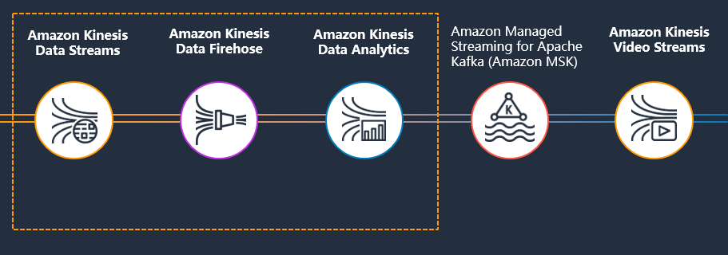

Streaming with Amazon Kinesis
Easily collect, process, and analyze video and data streams in real time
Capture, process, and store data streams
Load data streams into AWS data stores
Analyze data streams in real-time
S3(Hudi/Parquet)
Notes:
端到端的数据采集和存储的一个最佳实践：
data stream可以用来做流式数据的收集和存储，而firehose主要是实时的收集数据，经过一些预处理或者格式转换，把他们存储在相应的地方，比如s3，es等。
而且，kinesis的服务实际上是可以组合来实现Lambda架构的。我们经常见到的一种使用方式是把data stream中的数据通过Spark API在Analyze中读写S3上的Hudi 因为hudi格式的表是支持upsert的，这样就实现了增量数据和T+1历史数据的merge查询。

Slide 13
Data lake infrastructure
& management services
Data lake infrastructure & management
Infrastructure
Security & Management
Data Catalog
& ETL

Slide 14
Build on robust data lake infrastructure with Amazon S3
99.999999999% durability
Global replication capabilities
Security & Compliant engagement
Cost-effective storage classes
Most partner integrations
Notes:
数据湖的存储， amazons3做为整个Raw和Curated Data的统一存储服务，
S3的优势在于11个9的高可用性，自带跨区域的同步复制，这样数据湖不用考虑同城双活或者异地灾备
安全性:是唯一一个存储服务，它允许客户使用AWS CloudTrail查看对每个数据事件的每个API访问机器学习 使用Amazon Macie提醒客户其数据的任何异常移动或活动，支持KMS静态加密和在跨区域复制时对传输中的数据进行加密，允许公司报告对象级别的加密状态以满足法规遵从性需要，并在对象级别进行细粒度访问控制，客户还可以使用Amazon专有网络在虚拟网络中启动AWS服务，并能够通过 AWS IAM，以及Kerberos身份验证。
成本层面：不经常使用的数据可以转移到S3，后者以非常低的成本提供长期备份和存档。amazons3管理功能可以分析对象访问模式，以便按需或使用生命周期策略自动地将不经常使用的数据移动到Glacier

Slide 15


Amazon Managed Streaming for Apache Kafka
(Amazon MSK)
Fully managed, highly available, and secure Apache Kafka service
Apache Kafka-compatible
Fully managed
Highly available
Secure
Migrate and run existing Apache Kafka applications on AWS without changes
AWS manages the provisioning, configuration, and maintenance of
Apache Kafka clusters
Continuous cluster
health monitoring and component replacement
Multiple levels of security—network isolation, authorization, encryption, and
access control
Notes:
对于一些以及有Kafka集群的客户而言，为了降低他们的迁移成本，AWS也提供了MSK托管Kafka服务
传统Kafka的挑战：
无疑是大规模消息系统的唯一选择，一天的消息增量高达数十亿，但Kafka 在扩展方面存在诸多问题，系统也难以管理
很难实现高可用性 ，支持平台也需要相应扩展，以满足持续增长的需要。因此，消息系统需要在不影响客户的情况下持续地无缝扩展
容灾需要MM2，你用过你就知道offset replication，consumer是需要改动代码来取replication后的容灾target的Kafka集群的消费offset位置的
无操作台、无监控控制台，大家都用过kafka-topic.sh, kafka-consumer.sh
迁移并在 亚马逊云 上运行您现有的 Kafka 应用，而无需修改代码
管理 Kafka 集群的供应、配置和维护
在 亚马逊云 区域内进行多 AZ 复制,系统监控
为您的 Kafka 集群提供多级安全保障

Slide 16
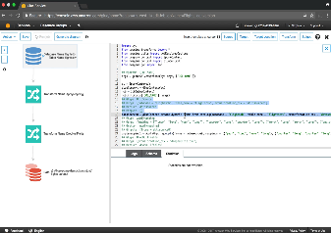

AWS Glue ETL & Data Catalog
Data Catalog
ETL Job authoring
Automatically discovers data and stores schema
Data searchable, and available for ETL
Generates customizable code
Schedules and runs your ETL jobs
Serverless, flexible, and built on open standards
Discover data and extract schema
Auto-generates customizable ETL code in Python and Scala
Notes:
对于数据湖里面的ETL工具， AWS提供了Glue
AWS Glue 是一项无服务器数据集成服务，通常这部分数据工程师是最苦逼的，数据搬运工，ODS贴源层如果数据确实或者质量不高，上层数据挖掘，机器学习都是空谈（我见过ODS贴源层的表，profile出来，字段缺失值12%，上层还做啥机器学习），很多的业务逻辑，空值处理，normalization标准化…etc, 吃力不讨好，通常做1年基本上就厌倦了，所以需要解放生产力，AWS Glue就是致力于解决这个问题的，它提供数据集成所需的全部功能，使您只需几分钟时间便可以开始分析数据并将数据投入使用，而不用耗时几个月
1：AWS Glue 数据目录（外部表，Parquet文件数据源的metadata爬取+流式半结构化元数据AWS Glue Schema Registry），并且还可以在 Amazon Athena、Amazon EMR 和 Amazon Redshift Spectrum 中轻松查询，以便您能够对这些服务之间的数据有一个通用视图
2：可视化ETL DAG编排及job开发，支持python, Scala,也支持Pyspark lib集成
3：250 多个内置的转换中进行选择，无需编写代码即可合并、转变和转置数据， 并且机器学习或者算法模型数据及特征预处理（dummy data哑变量，min-max标注化，：AWS Glue DataBrew

Slide 17




Build a secure data lake in days
AWS Lake Formation
Comprehensive set of integrated tools enable user access consistently
AWS Lake Formation
Centralized management of fine-grained permissions empower security officers
AWS Glue
Blueprints
ML
Transforms
Data
catalog
Access control
Simplified ingest and cleaning enables data engineers to build faster
Amazon S3 data lake storage
Notes:
统一的端到端权限管控：
对用户而言：您可以在一个地方轻松查看和审计授予用户的所有数据策略。通过控制面板搜索和查看授予用户、角色或组的权限；验证授予的权限；并在必要时轻松撤消用户的策略, Lake Formation 可以使用联合身份验证将权限分配给 IAM 用户、角色、组和 Active Directory 用户
对湖中对象层面，您可以指定目录对象（如表和列）的权限，而不是存储桶和对象的权限。从单个控制面板，一站式为数据湖设置所有权限。这些权限针对访问数据的每个服务实施，包括分析和 ML 服务（Amazon Redshift、Athena 和适用于 Apache Spark 的 Amazon EMR 工作负载）。Lake Formation 让您免去在多个服务中重新定义策略的麻烦，并且可以始终如一地执行和遵守这些策略
安全审计和UAR， SOD
使用 Lake Formation，您还可以在控制面板中查看详细的警报，然后下载审计日志以进行进一步的分析。
Amazon CloudWatch 发布所有数据提取事件和目录通知。这样，您就可以识别可疑行为，证明运营合规。

Slide 18
Analytics services
Analytics
Data
Warehousing
Big Data
Processing
Serverless
Data processing
Interactive
Query
Operational
Analytics
Real time
Analytics

Slide 19


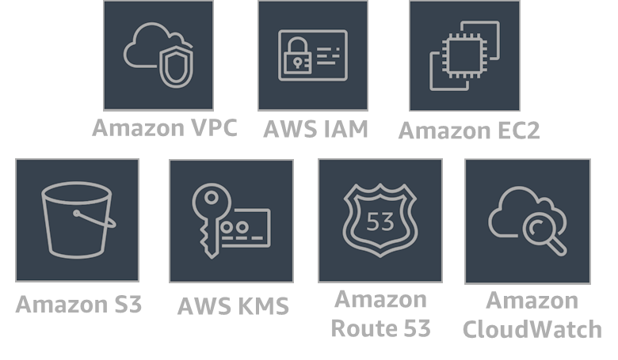
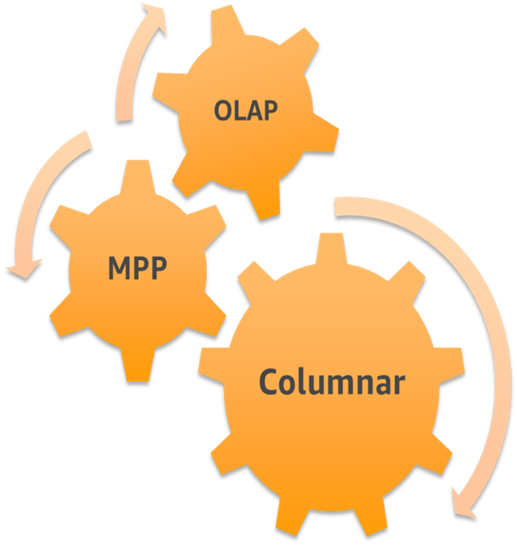
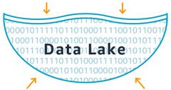
Amazon Redshift: Cloud Data Warehouse
Battle-hardened database re-architected into a cloud-first MPP data warehouse with
resilient columnar storage and robust OLAP functionality
Amazon Redshift
Redshift Lakehouse ⎯⎯
Seamless Data Lake Integration
Amazon Redshift is a highly performant, scalable, resilient, easy-to-use, cost-effective, & secure data warehouse that extends seamlessly to the data lake
In short, Amazon Redshift represents what cloud data warehousing is today
Notes:
Amazon Redshift 是使用最广泛的云数据仓库。对于熟悉以前Oracle， Postgresql这些MPP传统数仓架构的数据分析师而言，Redshift可以实现他们数据建模工作在云端的无缝迁移
首先它使用标准 SQL 分析您的所有数据。Load进来的数据，都通过CBO，RBO查询优化器对 TB 级到 PB 级结构化和半结构化数据运行复杂的分析查询，并能大规模执行并行查询，它还允许您使用高性能存储中的列式存储，而这些数据是在S3 Data Lake里面的
对上层数据消费端而言，Amazon Redshift 可为您提供利用基于 SQL 的常用客户端及商业智能 (BI) 工具通过标准的 ODBC 和 JDBC 连接对结构化数据进行快速查询的功能
配套功能：
管理-您只需在 AWS 管理控制台中单击几次或调用 API，即可轻松对 Amazon Redshift 数据仓库进行扩展或缩减。Amazon Redshift 可自动修补和备份数据仓库，并按照用户定义的保留期存储备份。Amazon Redshift 利用复制和连续备份来提高可用性并改善数据持久性，能够从组件或节点故障中自动恢复。
安全管控-此外，Amazon Redshift 通过 AWS IAM 集成、身份联合、列级访问控制、Amazon Virtual Private Cloud (Amazon VPC)、SSL、AES-256 加密和内置 AWS KMS 集成来支持行业领先的安全性，以保护动态和静态数据
审计-Amazon Redshift 与 AWS CloudTrail 相集成，使您能够对所有的 Redshift API 调用进行审计。Redshift 还会记录所有 SQL 操作，包括连接尝试、查询和数据仓库变动

Slide 20




Amazon Redshift Spectrum
Extend Redshift Queries To Amazon S3
Amazon Redshift
Amazon S3
Query S3 directly or join data
across Redshift and S3
Redshift Query Engine
Data Lake
Scale Redshift compute and
storage separately
Spectrum
Redshift Data
Support for CSV, Parquet, ORC, Grok and Avro formats
Notes:
对于数据湖中的RAW原始数据，不需要导入数据，通过Spectrum查询Glue上建好的数据目录，即可数据分析师直接开始数据探索和分析建模
Redshift 数仓组件spectuam：https://docs.aws.amazon.com/zh_cn/redshift/latest/dg/c-using-spectrum.html#c-spectrum-overview
1：Glue category中的外部表集成，不必将数据加载到 Amazon Redshift 表中
2：Spectuan层谓词下推
3：存储计算分离

Slide 21
EMR Open Source Applications
Latest versions
Low cost
Use S3 storage
Easy
Updated with latest open source frameworks within 30 days
50–80% reduction in costs with EC2 Spot and Reserved Instances
Per-second billing for flexibility
Process data in S3 securely
with high performance using
the EMRFS connector
Automated cluster setup,
node provisioning
Notes:
1/ Latest versions: EMR has 21 open source projects that are tested and integrated into a single solution designed to work together. Each project is updated in EMR within 30 days of a version release ensuring you have the latest and greatest from the community without having to spend time to test, certify, and maintain new components.
2/ Low cost: EMR pricing is simple and predictable: You pay a per-instance rate for every second used, with a one-minute minimum charge. You can launch a 10-node EMR cluster with applications such as Apache Spark, and Apache Hive, for as little as $0.15 per hour. Because EMR has native support for Amazon EC2 Spot and Reserved Instances, you can also save 50-80% on the cost of the underlying instances. With EMR, you can start small with a 10-node cluster for just $1,314 per year and 24x7 support at $1,200 per year, less than 1/30th the cost of other commercial Hadoop solutions.
3/ Use S3 Storage: It leverages AWS S3’s data lake directly
4/ Easy: EMR launches clusters in minutes. You don’t need to worry about node provisioning, infrastructure setup, Hadoop configuration, or cluster tuning. EMR takes care of these tasks so you can focus on analysis. Analysts, data engineers, and data scientists can launch a serverless Jupyter notebook in seconds using EMR Notebooks, allowing individuals and teams to collaborate and interactively explore, process and visualize data in an easy to use notebook format.

Slide 22
UltraWarm for Amazon Elasticsearch Service
A new warm storage tier for Amazon Elasticsearch Service
NEW!
Amazon Elasticsearch Service domain
Active Master Node
BackupMaster Node
BackupMaster Node
90% lower cost
Scale up to 3 PB per domain
Analyze years of operational data
Interactive log analytics and visualization
Kibana Dashboard
Hot Data Node
Hot Data Node
Hot Data Node
Hot Data Node
Application Load Balancer
Queries
UltraWarm Node
UltraWarm Node
UltraWarm Node
Amazon S3
Notes:
ES 冷热分区，应该比较容易理解UltraWarm，传统的Elasticsearch集群中所有节点均采用相同的配置，如果有规则的将集群的节点分成不同类型，部分是高性能的节点用于存储热点数据，部分是性能相对差些的大容量节点用于存储冷数据，却可以一方面保证热数据的性能，另一方面保证冷数据的存储，降低存储成本，这也是Elasticsearch冷热分离架构的基本思想
但在本地ES上做冷热分区，需要设置节点冷热类型attribute，索引需要按天分区，然后程序来控制哪些index放到冷分区，热分区，经常要手工运维做热分区到冷分区的roll over，以及冷分区的归档，压缩等等
AWS ES暖分区扩大了传统热暖配置的优势。
1：利用S3原生优势，它将 Amazon S3 和由 AWS Nitro 系统提供支持的优化计算节点相结合，在聚合和可视化方面提供类似于热存储的体验。
2：自动migration，基于index里面时间戳的规则，可以自动冷热分区roll over
3：成本优势，S3 提供的低成本存储具有 99.999999999％（11 个 9）的持久性，从而消除了对副本的需求
4：Scalable: Scale easily to handle rapid growth of data and users. We make it very easy to scale your clusters. With just a few commands we will seamlessly deploy a new cluster for you and you can continue to run uninterrupted.

Slide 23

Amazon Athena—Interactive Analysis
Interactive query service to analyze data in Amazon S3 using standard SQL
No infrastructure to set up or manage and no data to load
Ability to run SQL queries on data archived in Amazon Glacier (coming soon)
Query Instantly
Pay per query
Open
Easy
$
SQL
Zero setup cost; just point to S3 and
start querying
Pay only for queries run; save 30–90% on per-query costs through compression
ANSI SQL interface, JDBC/ODBC drivers, multiple formats, compression types, and complex joins and data types
Serverless: zero infrastructure, zero administration
Integrated with QuickSight
Notes:
对于数据湖上RAW原始数据，尤其是Parquet，Avro,Json类的半结构化数据，数据分析师希望能够通过读取型schema方式直接分析和探索，AWS Athena提供了这种交互式查询的功能组件
1：实时查询，底层是Presto，分布式Sql查询框架，秒级别实时展示结果
3：Athena 采用无服务器架构，因此无需管理任何基础设施，且只需按需为运行的查询付费
2：简单易用。只需指向您存储在 Amazon S3 中的数据路径，定义外部表，使用标准 SQL就可以 开始查询。无需执行复杂的 ETL 作业来为数据分析做准备。这样一来，任何具备 SQL 技能的人员都可以轻松快速地分析大规模数据集

Slide 24
Data, visualization, engagement,
& machine learning services
Data visualization, engagement, & machine learning
Data virtualization
Reporting BI
Digital User Engagement
Predictive Analytics

Slide 25


Amazon QuickSight
Fast, easy to use, serverless analytics at 1/10 the cost of traditional BI
Empower
everyone
Seamless connectivity
Fast analysis
Serverless
Notes:
数据存到数据湖了，各种处理分析引擎也将数据打包封装好了，需要业务做商业决策了，这就是大数据应用的“最后一公里”问题。
AWS QuickSight就是做这临门一脚的：
自动识别和整合各种不同的数据源， QuickSight的Connector不仅可以连接AWS体系内的数据系统（S3的RAW/Curated，ES里面处理好的索引，还有Redishift里建好星型，雪花模型…etc），也可以通过JDBC、Oauth等方式连接其他的数据源
提供实时交互式的报表和数据可视化，它不需要用户有代码能力，跟BI产品一样，它自带Data Prep和SPICE快速分析引擎，来做报表数据的cube数据预处理和计算，所以在数据输出方面，除了QuickSight自带的UI进行可视化与分析之外，还可以连接Tableau、DOMO、TIBC与QlickView等数据分析和可视化产品，非常灵活。
QuickSight同样也是serverless，使用方可以按需使用。这与以前QlikSense/Tebulaer产品完全不同，最大程度降低了商业决策端用户使用大数据的成本
业务方self-service，人人都是数据分析师，不再是传统数仓分析提需求给数据中心方，一直存在的矛盾。

Slide 26




Case Example : Serverless analytics
Deliver on-demand analytics on the data lake
$
Glue
(ETL &
Data Catalog)
Serverless
Zero infrastructure
Zero administration
Never pay for idle resources
S3
Athena
AI/ML
Data lake
AWS IoT
QuickSight
Automatically scales resources with usage
Availability and fault tolerance built in
Devices
Web
Sensors
Social
Notes:
IOT设备数据通过Kinesis KPL/mobile端SDK，实时采集到Kinesis Data Streaming, 再通过Kinesis Firehorse 实时投递到S3，整个端到端流程都是seveless services，不需要关心IaaS ，EC2， jar包部署啊，操作系统。。。Etc
这些数据落盘到S3上后，就是DataLake的Raw原始数据层了，业务直接用交互式查询引擎Athena进行数据探索和分析，这是典型的数据湖读取型schema的灵活性特性，做完探索后的数据，再通过Glue的ML ETL转换进行拉平，比如父子表，关联关系等，然后上层消费端使用Quicksight进行报表和可视化

Slide 27
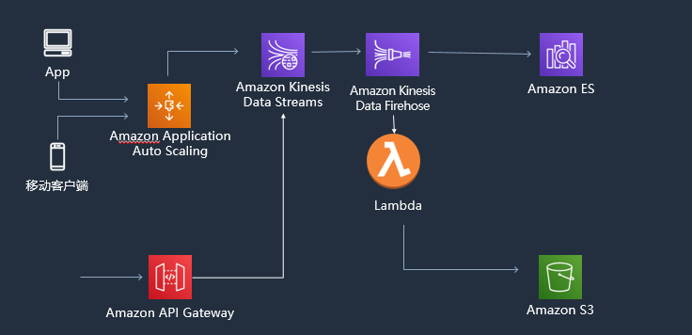
Case Example : Streaming analytics
multiple Streaming data consumer on data lake
Notes:
1、这是案例来源于印度的一个非常大的供应链服务提供商。这家公司已经完成接近4.5亿的订单，并且把物品配送到接近5kw的家庭中去。
2、我们来看一下这个典型的电商场景。用户通过app把商品加入购物车，提交订单，订单被供应商接受，商品出库，商品配送，配送完成等所有的事件，全部都被他们的应用记录下来，并且上传到kinesis data stream中。
3、他们通过lambda，把data stream中的数据进行扇出，用来让不同的下游业务单元进行数据分析。同时，他们还把这部分流式数据进行了预处理和后处理，并提交到es中，让运营部分进行分析。
4、这个案例和传统案例不同的是，他们收集的不是日志数据，而是事件数据。并且对这部分事件数据进行了实时的数据分析。

Slide 28

Case Example:21st Century Fox Data Lakes & Analytics
Redshift
Catalog
Lambda
S3
AWS Glue
QuickSight
Microstrategy
EMR
AWS Glue
ETL
https://aws.amazon.com/cn/solutions/case-studies/21stCenturyFox/
Notes:
Collect and ingest data
with AWS Lambda for serverless scale and Informatica for data ingestion and transformation
AWS Glue does ETL on
data in S3 and provides
a data catalog
Redshift and EMR used as analytics engines
Microstrategy used as a visualization tool

Slide 29
Why choose AWS for data lakes and analytics?
Most comprehensive and open
Most secure infrastructure for analytics
Most scalable and cost effective
Easiest to build data lakes and analytics
Wide variety of customers and APN partners
Notes:
Most comprehensive
AWS提供 最广泛的分析工具和引擎 它使用开放格式和开放标准分析数据。客户以自己选择的基于标准的数据格式（如CSV、ORC、Grok、Avro和Parquet）存储数据，并以多种方式（如数据仓库、交互式SQL查询、实时分析、运营分析和大数据处理）灵活地分析当天的数据。AWS也有 大多数具有预先构建的集成的合作伙伴解决方案为客户提供了选择，确保他们的需求将在现有和未来的分析用例中得到满足。
Most secure
amazons3是唯一一个存储服务，它允许客户使用AWS CloudTrail查看对每个数据事件的每个API访问机器学习 使用Amazon Macie提醒客户其数据的任何异常移动或活动，在跨区域复制时对传输中的数据进行加密，允许公司报告对象级别的加密状态以满足法规遵从性需要，并在对象级别进行细粒度访问控制，而不是像其他人一样在桶里。客户还可以使用Amazon专有网络在虚拟网络中启动AWS服务，并能够通过 AWS身份和访问管理，以及Kerberos身份验证。
Most cost-effective
数据湖存储层面，不经常使用的数据可以转移到S3，后者以非常低的成本提供长期备份和存档。amazons3管理功能可以分析对象访问模式，以便按需或使用生命周期策略自动地将不经常使用的数据移动到Glacier。客户可以通过AmazonAthena开始查询S3或Glacier中的数据，只需0.005美元/GB。 其他分析和机器学习 服务的定价采用随用随付的方法。通过使用amazons3select和glacierselect仅检索对象中的一部分数据，可以加快查询速度，从而降低资源消耗量，从而使查询的运行速度提高400%，而且成本更低。 各种AWS服务也提供了降低客户账单的方法，通过承诺一个固定的期限，并使用它节省高达75%的费用 amazonec2保留了实例，运行在AWS的备用计算容量上，使用 EC2点。
Easy to build:
AWS至少提供：10数据移动服务13分析服务18机器学习和人工智能服务17安全和治理服务
APN:
广泛的社区支持（无论是S3， Kinesis）， 和实施合作伙伴

Slide 30
Thank You
Q & A

